Slide 1

Сайт «Домофон»
Филозоп Софья

Slide 2

Введение
Идея: написать сайт по продаже недвижимости с помощью Flask.

Slide 3

Описание реализации
При создании проекта использовались следующие библиотеки:
Flask (для создания и редактирования интерфейса);
Sqlalchemy (для работы с базой данных, в которой хранятся все размещенные объявления и информация о пользователях);
Datetime (для получения даты и времени создания объявления)
Wtforms (для создания шаблонов)

Slide 4
Описание реализации
data
__all_models.py
category.py
db_session.py
News.py
Users.py
db
Blogs.db
forms
News.py
Users.py
static
photo
Logo.png
templates
Base.html
Index.html
Login.html
News.html
Register.html
My_index.html
Main.py
Style.css

Slide 5

Особенности приложения
Сайт предоставляет список доступных объектов недвижимости
Зарегистрированный пользователь может добавлять новые объявления;
Возможность изменять и удалять свои объявления;
Понятный интерфейс

Slide 6
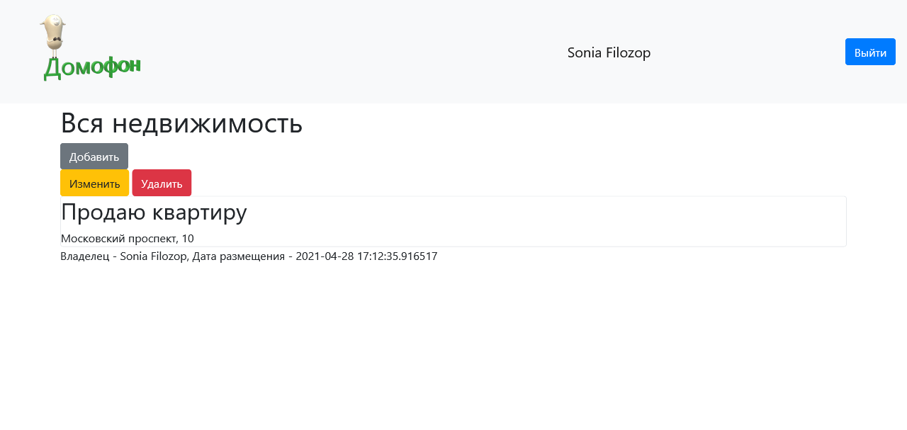
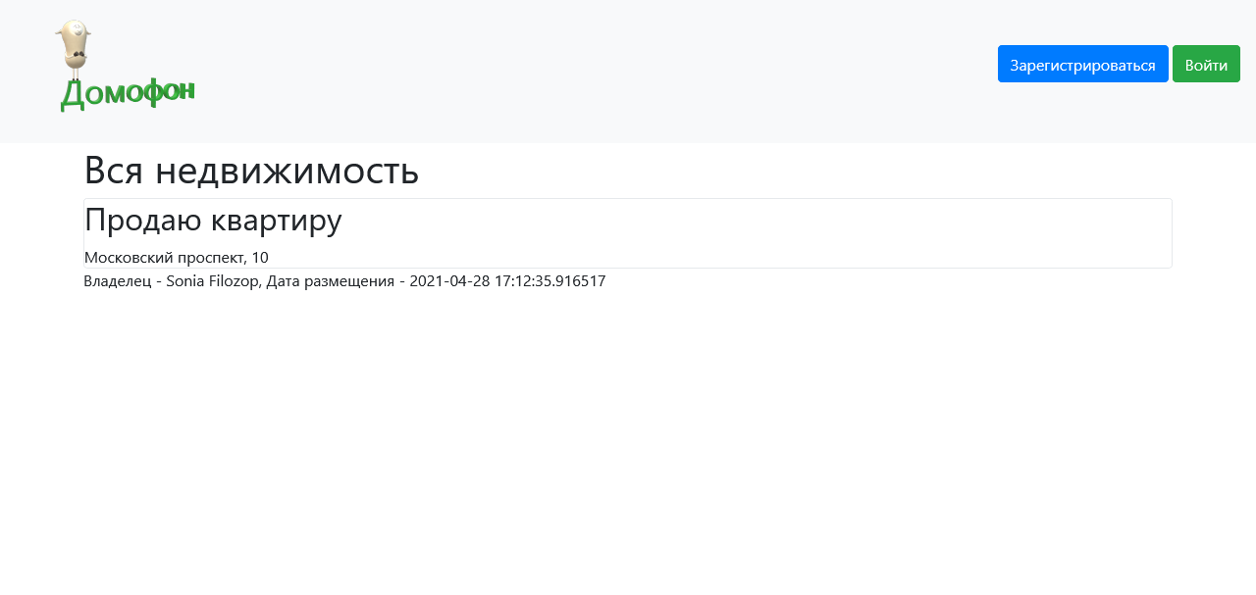
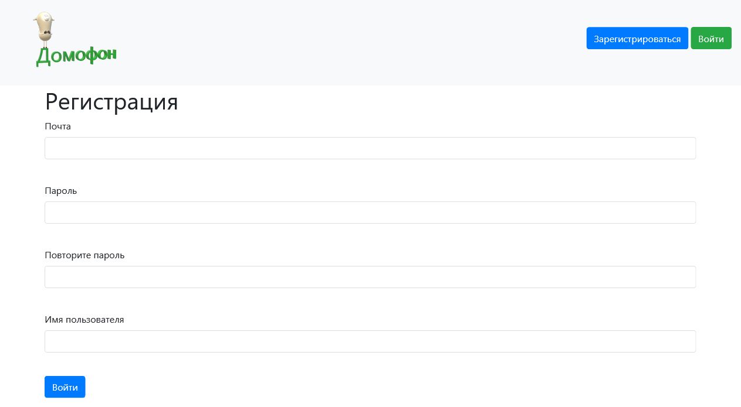
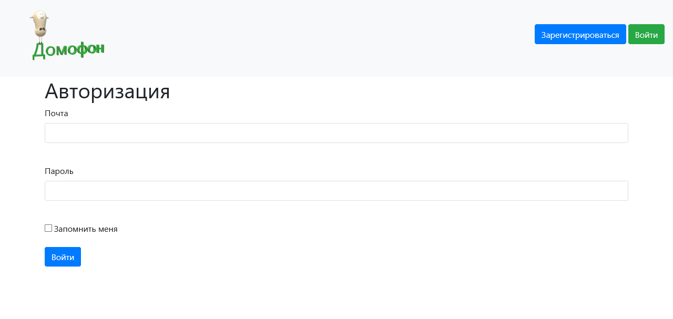

Slide 7
Выводы
Удалось создать сайт агентства недвижимости
В дальнейшем сайт можно дополнить:
Возможностью диалога между пользователями

